Slide 1
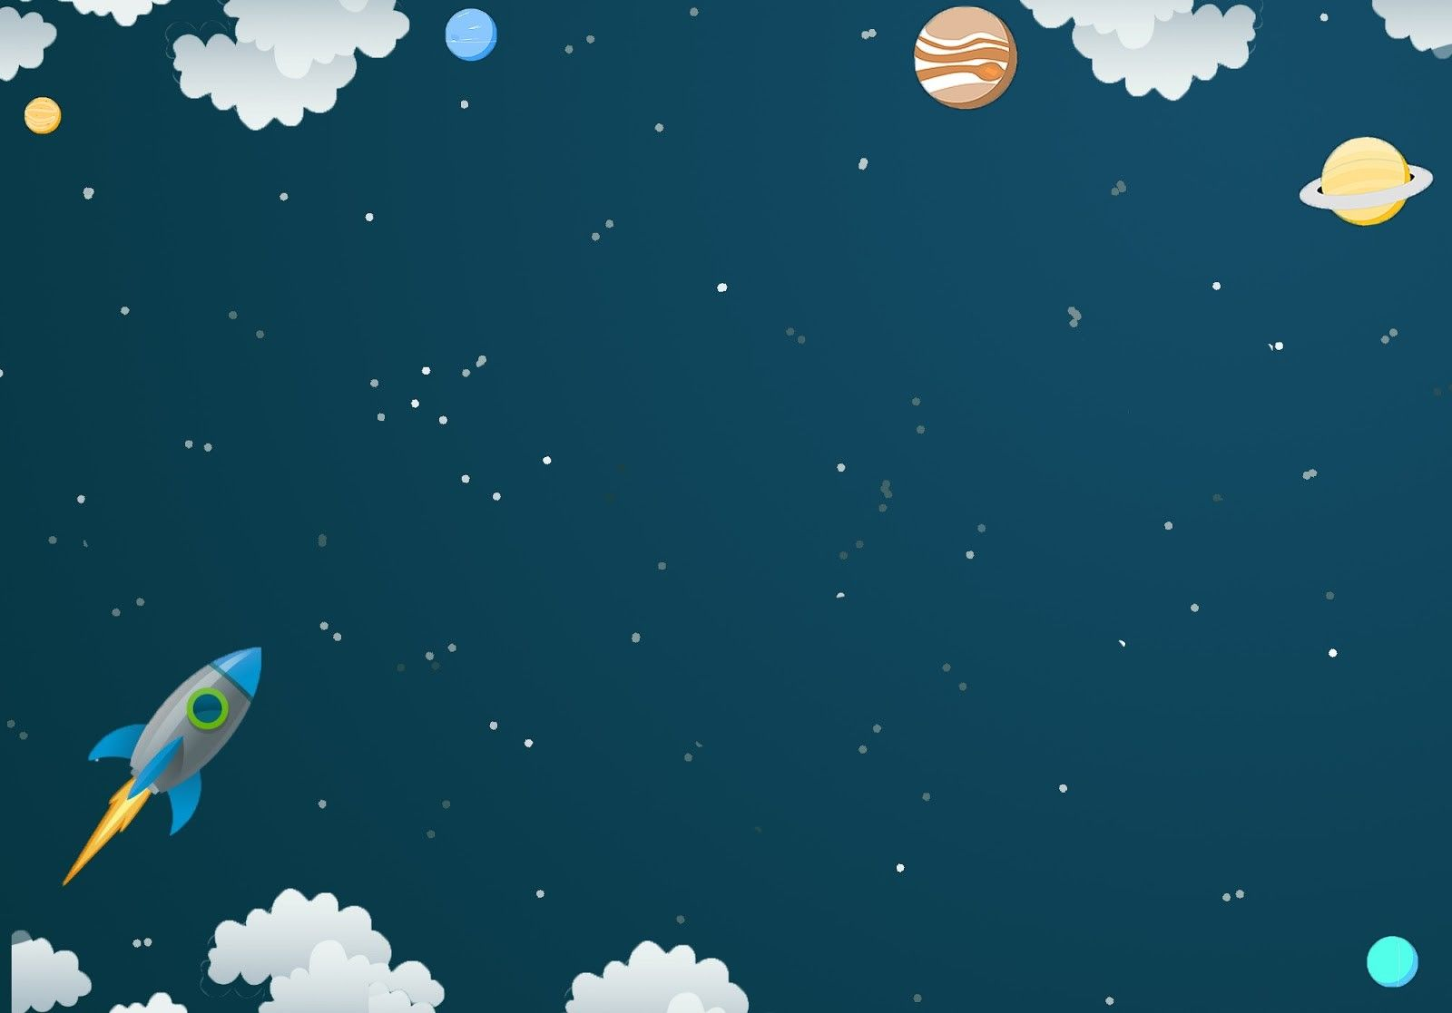
ÔN TẬP CHƯƠNG 6.
CÁC ĐẠI LƯỢNG TỈ LỆ
Tiết 1

Slide 2





Cuộc Đua
Kỳ Thú

Slide 3



LUẬT CHƠI
Bước 1: Chọn chiếc xe cùng con vật yêu thích.
Bước 2: Mỗi lần trả lời đúng thì di chuyển xe của tổ mình đi lên 1 bước.
Bước 3: Cuối cùng chiếc xe nào về đích trước hoặc gần đích nhất (nếu hết câu hỏi) sẽ chiến thắng.

Slide 4
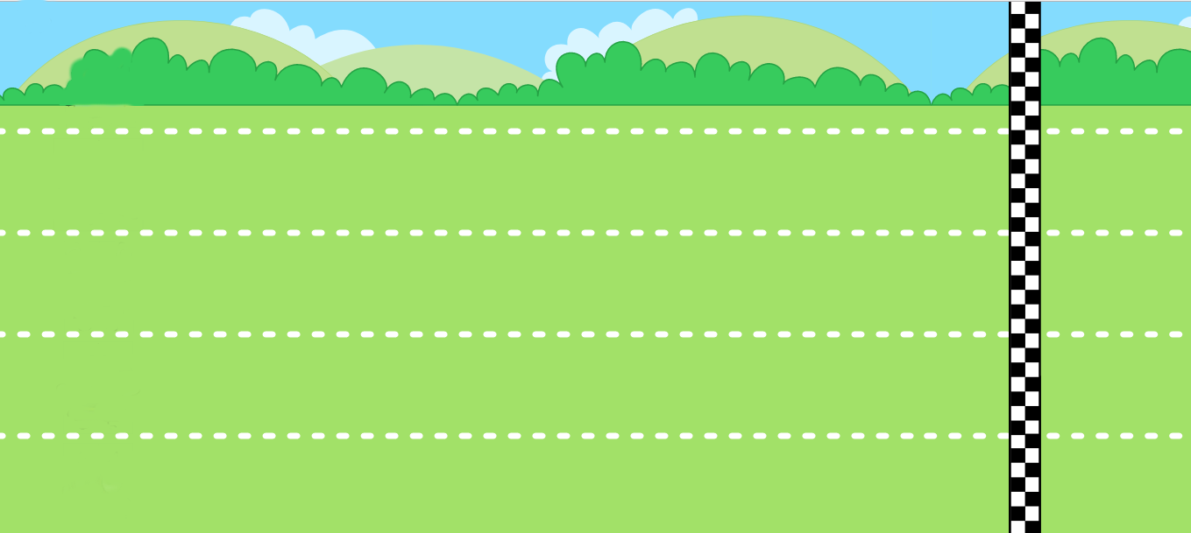











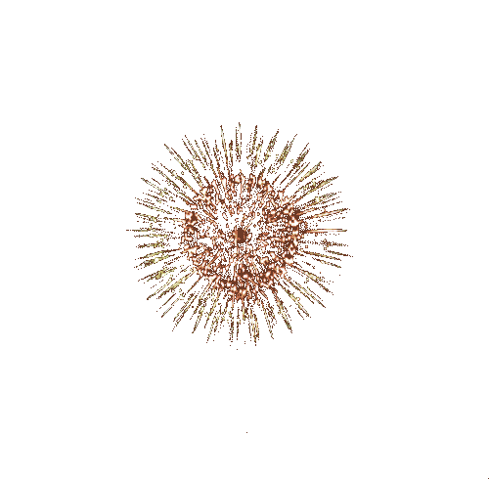




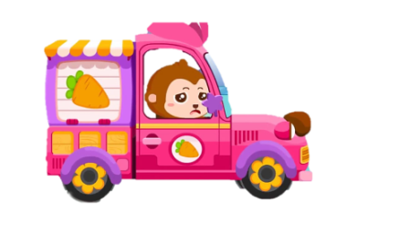
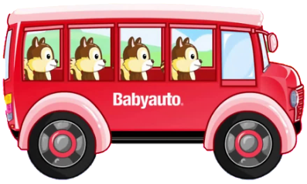
CHÚC MỪNG
CHÚC MỪNG
CHÚC MỪNG
CHÚC MỪNG

Slide 5
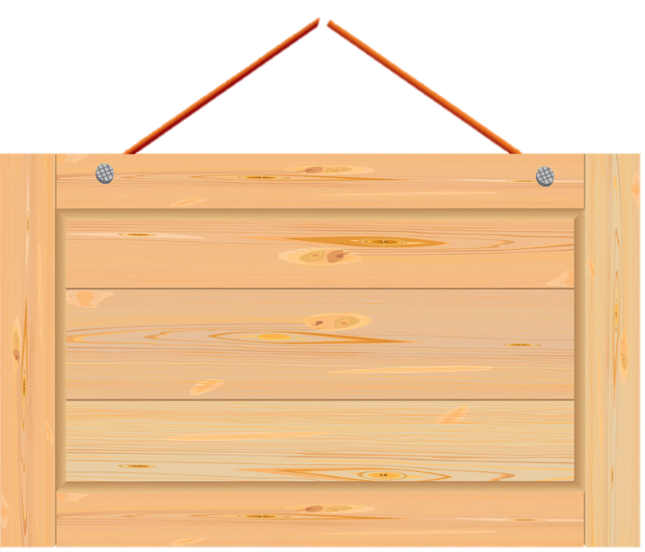

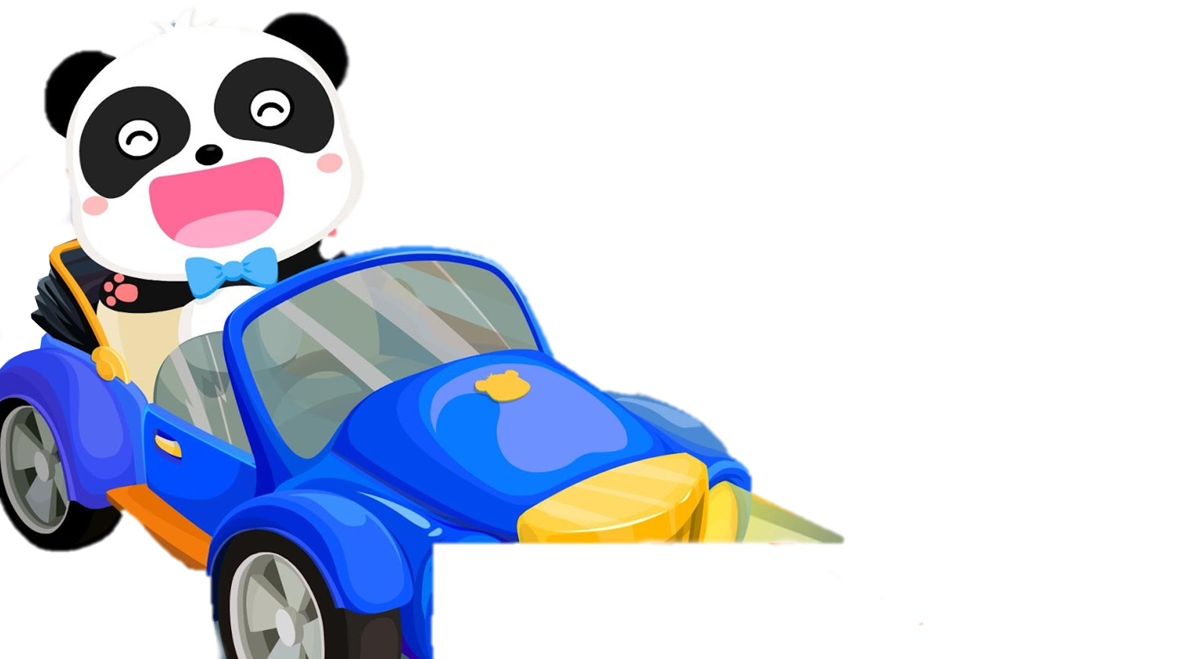

Tỉ lệ thức là đẳng thức của hai tỉ số
Tỉ lệ thức là gì?

Slide 6
Tỉ lệ thức là đẳng thức của 2 tỉ số
Tỉ lệ thức là gì?

Slide 7
x = -0,2
Tìm x trong các tỉ lệ sau:

Slide 8
x = -15
Tìm x trong các tỉ lệ sau:

Slide 9
Các tỉ lệ thức là:
Lập tất cả các tỉ lệ thức có thể được từ đẳng thức sau:
6 . 63 = 9 . 42

Slide 10
sai
Khẳng định sau đúng hay sai?

Slide 11
x = 15, y = 6
Tìm x,y biết:
và

Slide 12
x = -3, y = 7
Tìm x,y biết:
và

Slide 13
Tính diện tích hình chữ nhật biết tỉ số độ dài 2
cạnh của nó là
và chu vi bằng 28m.

Slide 14

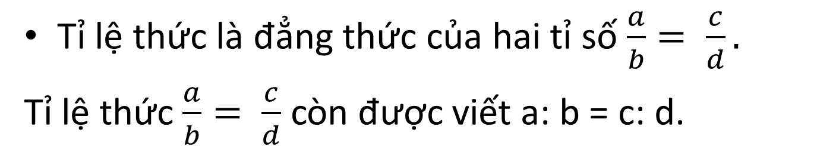
NHẮC LẠI KIẾN THỨC
Tỉ lệ thức là đẳng thức của hai tỉ số $\frac{a}{b}= \frac{c}{d}.$
Tỉ lệ thức $\frac{a}{b}= \frac{c}{d}$ còn được viết a: b = c: d.

Slide 15

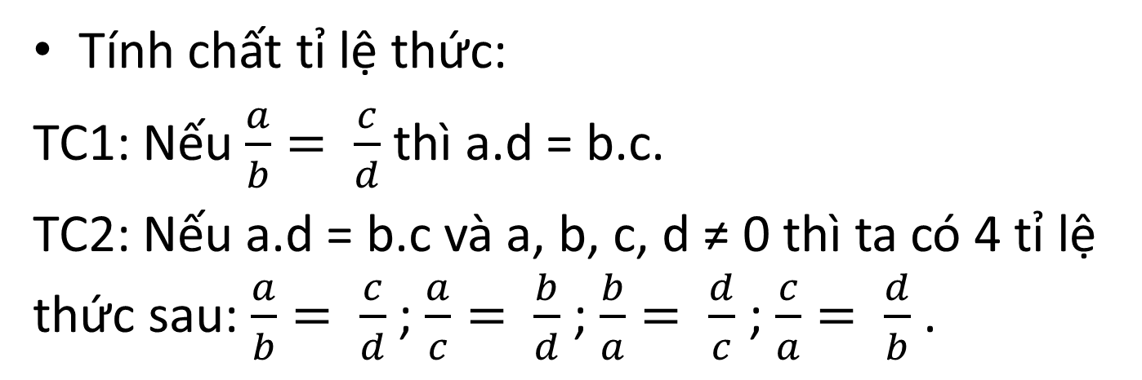
NHẮC LẠI KIẾN THỨC
Tỉ lệ thức là đẳng thức của hai tỉ số $\frac{a}{b}= \frac{c}{d}.$
Tính chất tỉ lệ thức:
TC1: Nếu $\frac{a}{b}= \frac{c}{d}$ thì a.d = b.c.
TC2: Nếu a.d = b.c và a, b, c, d ≠ 0 thì ta có 4 tỉ lệ thức sau:$\frac{a}{b}= \frac{c}{d}$ ; $\frac{a}{c}= \frac{b}{d}$ ; $\frac{b}{a}= \frac{d}{c}$ ; $\frac{c}{a}= \frac{d}{b}$ .

Slide 16

NHẮC LẠI KIẾN THỨC
Ta gọi dãy các đẳng thức $\frac{a}{b}= \frac{c}{d}$ $= \frac{e}{f}$ là một dãy tỉ số bằng nhau.

Slide 17
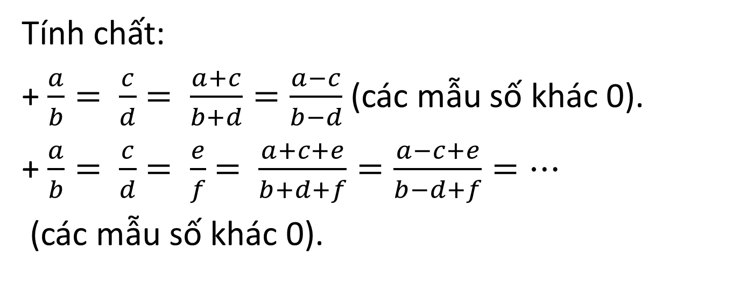
NHẮC LẠI KIẾN THỨC
Tính chất:
+ $\frac{a}{b}= \frac{c}{d}$ $= \frac{a+c}{b+d}=\frac{a−c}{b−d}$ (các mẫu số khác 0).
+ $\frac{a}{b}= \frac{c}{d}$ $= \frac{e}{f}$ $= \frac{a+c+e}{b+d+f}=\frac{a−c+e}{b−d+f}=…$
(các mẫu số khác 0).

Slide 18

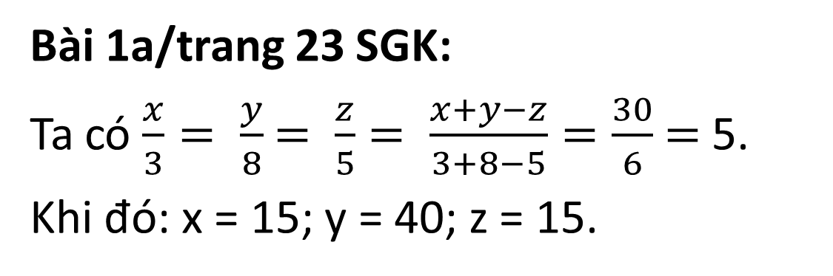
LUYỆN TẬP
Bài 1a/trang 23 SGK:
Ta có $\frac{x}{3}= \frac{y}{8}$ $= \frac{z}{5}$ $= \frac{x+y−z}{3+8−5}=\frac{30}{6}$ $=$5.
Khi đó: x = 15; y = 40; z = 15.

Slide 19
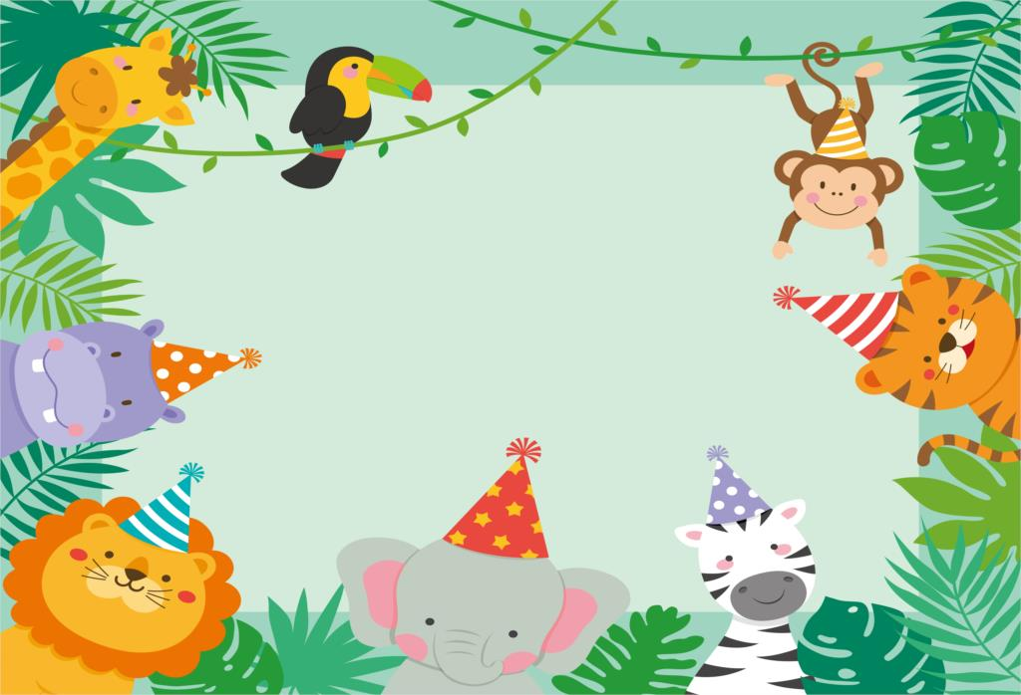
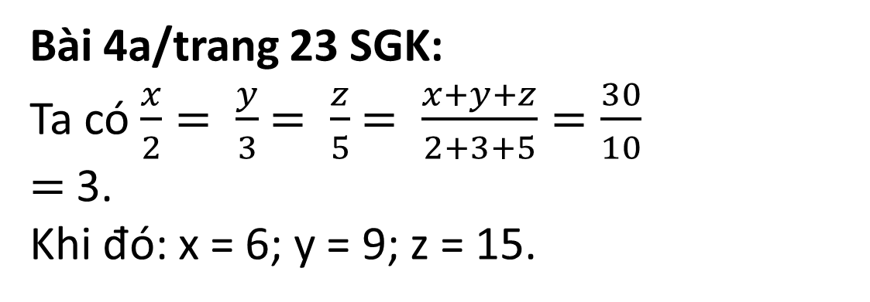
Bài 4a/trang 23 SGK:
Ta có $\frac{x}{2}= \frac{y}{3}$ $= \frac{z}{5}$ $= \frac{x+y+z}{2+3+5}=\frac{30}{10}$
$=$3.
Khi đó: x = 6; y = 9; z = 15.

Slide 20


THỰC HÀNH
Câu 1:
Biết $\frac{7}{x+1}= \frac{2}{3}$ , khi đó x có giá trị:
A. 5,5 B. 9,5
C. -5,5. D. -9,5.

Slide 21
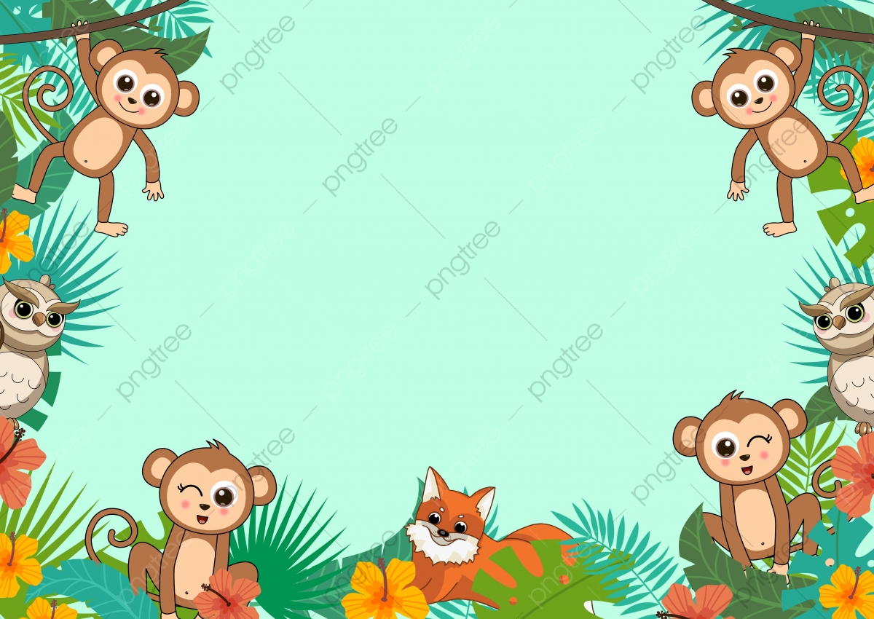
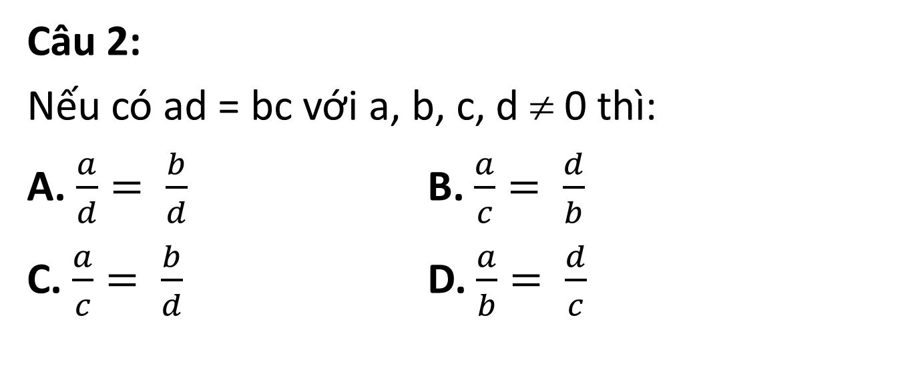
THỰC HÀNH
Câu 2:
Nếu có ad = bc với a, b, c, d ≠ 0 thì:
A. $\frac{a}{d}= \frac{b}{d}$ B. $\frac{a}{c}= \frac{d}{b}$
C. $\frac{a}{c}= \frac{b}{d}$ D. $\frac{a}{b}= \frac{d}{c}$

Slide 22

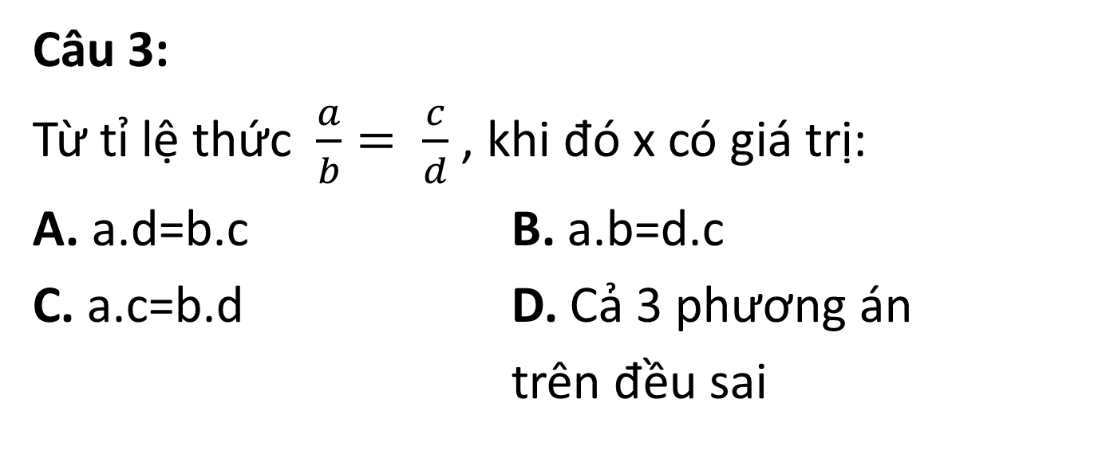
THỰC HÀNH
Câu 3:
Từ tỉ lệ thức $\frac{a}{b}= \frac{c}{d}$ , khi đó x có giá trị:
A. a.d=b.c B. a.b=d.c
C. a.c=b.d D. Cả 3 phương án
trên đều sai

Slide 23
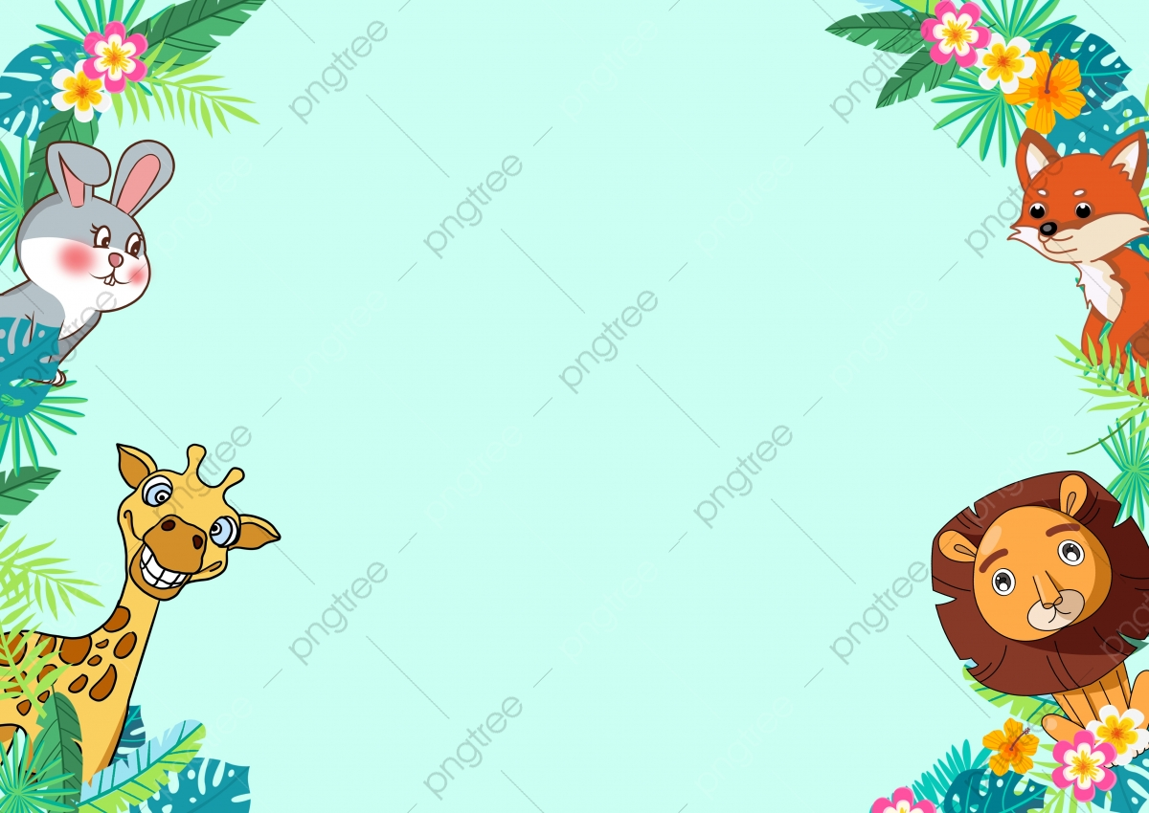
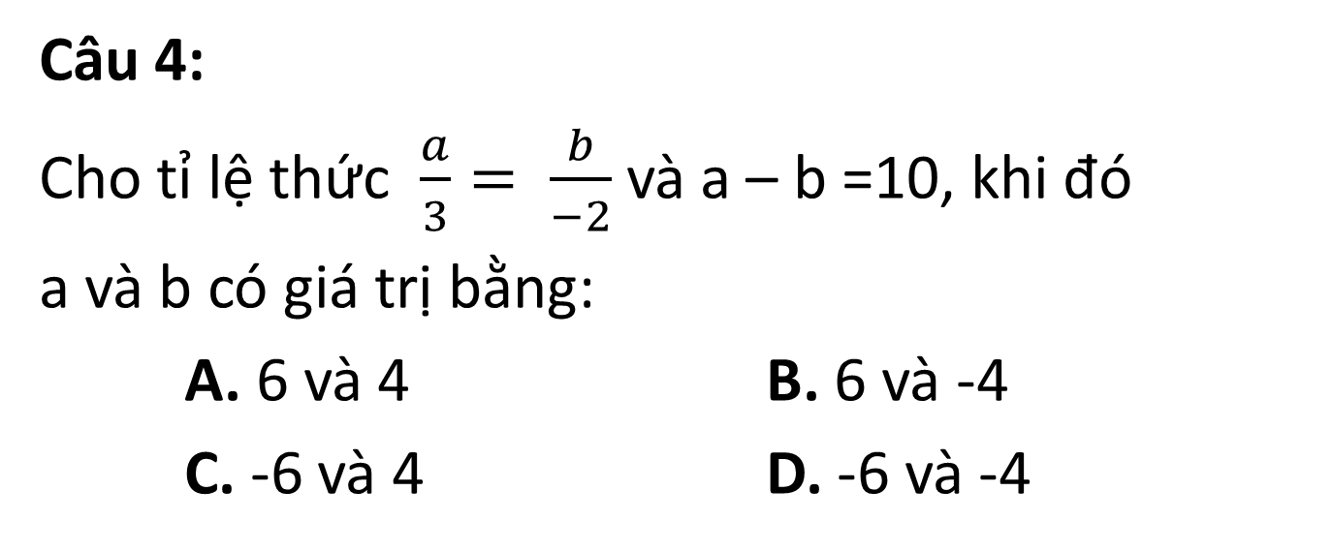
THỰC HÀNH
Câu 4:
Cho tỉ lệ thức $\frac{a}{3}= \frac{b}{−2}$ và a – b =10, khi đó
a và b có giá trị bằng:
A. 6 và 4 B. 6 và -4
C. -6 và 4 D. -6 và -4

Slide 24
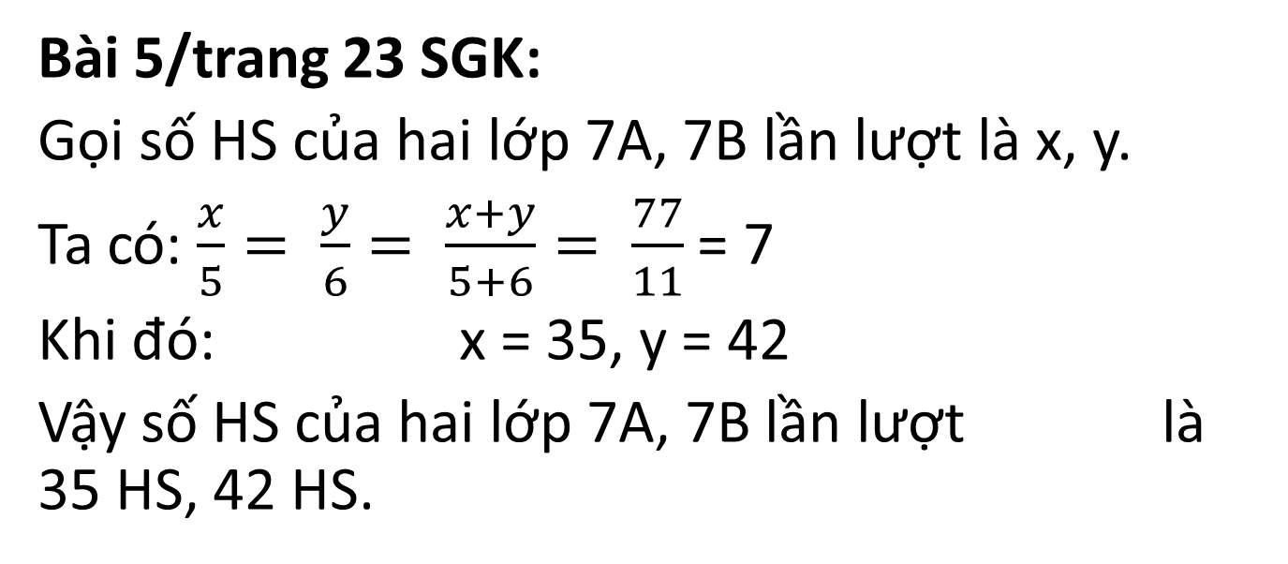
VẬN DỤNG
Bài 5/trang 23 SGK:
Gọi số HS của hai lớp 7A, 7B lần lượt là x, y.
Ta có: $\frac{x}{5}= \frac{y}{6}= \frac{x+y}{5+6}= \frac{77}{11}$ = 7
Khi đó: x = 35, y = 42
Vậy số HS của hai lớp 7A, 7B lần lượt là 35 HS, 42 HS.

Slide 25

HOẠT ĐỘNG Ở NHÀ
+ Làm các bài tập: 1b, 4b, 6/ trang 23 SGK + phiếu BT số 2.
+ Chuẩn bị cho tiết Ôn tập chương 6 tiết 2.

Slide 26

ÔN TẬP CHƯƠNG 6.
CÁC ĐẠI LƯỢNG TỈ LỆ
Tiết 2

Slide 27

Trò chơi:
SAI Ở ĐÂU
SỬA LẠI CHO ĐÚNG

Slide 28

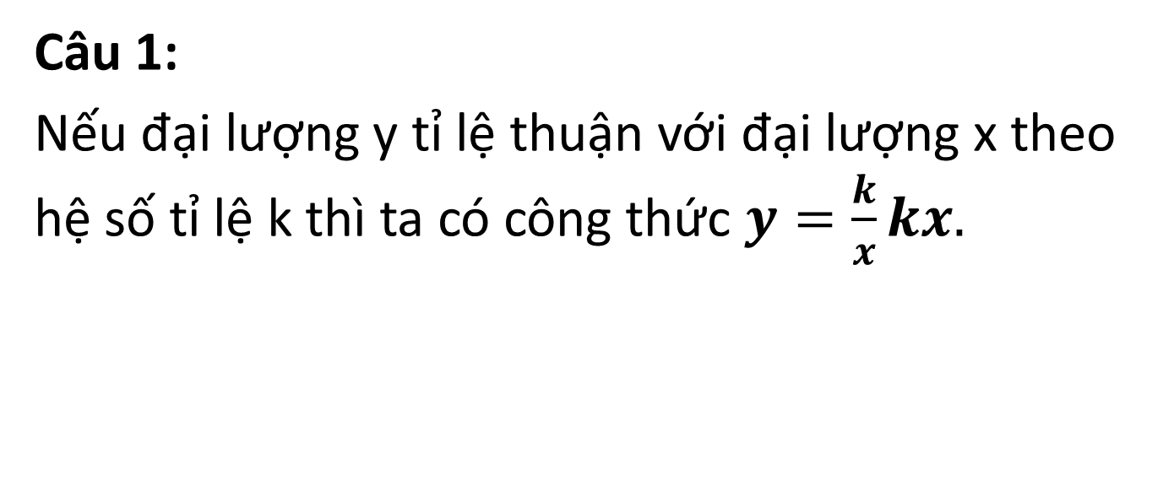
Các khẳng định sau đều có chỗ sai, hãy sửa lại cho đúng.
Câu 1:
Nếu đại lượng y tỉ lệ thuận với đại lượng x theo hệ số tỉ lệ k thì ta có công thức $y=\frac{k}{x}kx.$

Slide 29
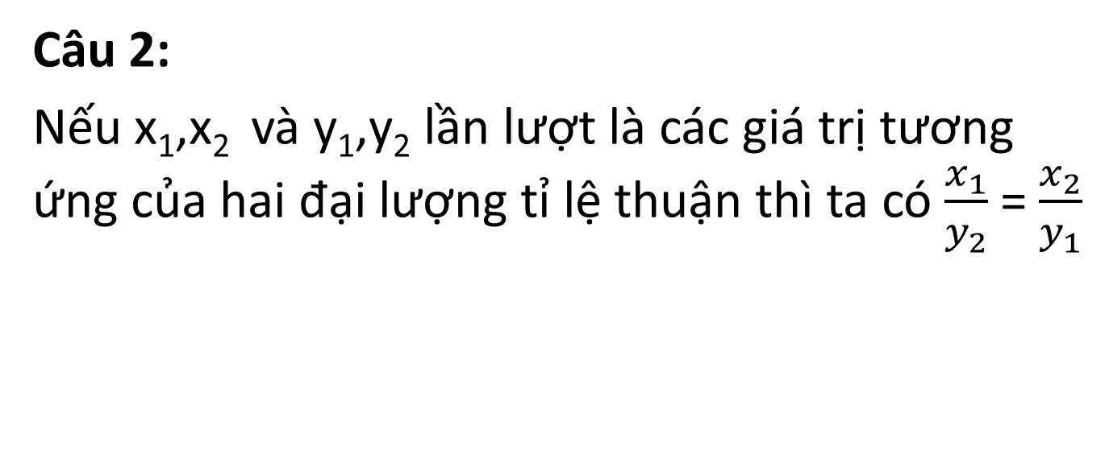
Các khẳng định sau đều có chỗ sai, hãy sửa lại cho đúng.
Câu 2:
Nếu x₁,x₂ và y₁,y₂ lần lượt là các giá trị tương ứng của hai đại lượng tỉ lệ thuận thì ta có $\frac{x_{1}}{y_{2}}$ = $\frac{x_{2}}{y_{1}}$

Slide 30
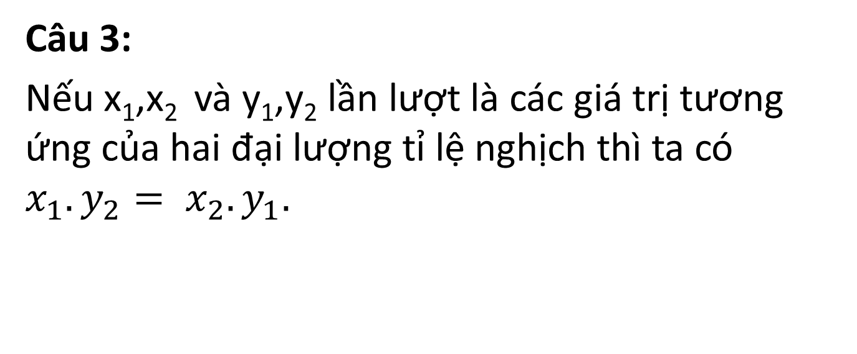
Các khẳng định sau đều có chỗ sai, hãy sửa lại cho đúng.
Câu 3:
Nếu x₁,x₂ và y₁,y₂ lần lượt là các giá trị tương ứng của hai đại lượng tỉ lệ nghịch thì ta có $x_{1}.y_{2}= x_{2}.y_{1}.$

Slide 31

Các khẳng định sau đều có chỗ sai, hãy sửa lại cho đúng.
Câu 4:
Nếu x, y, z tỉ lệ thuận với 1; 2; 3 thì
$\frac{x}{1}= \frac{y}{2}$ $= \frac{z}{3}$ $= \frac{x+y−z}{1+2+3}$.

Slide 32

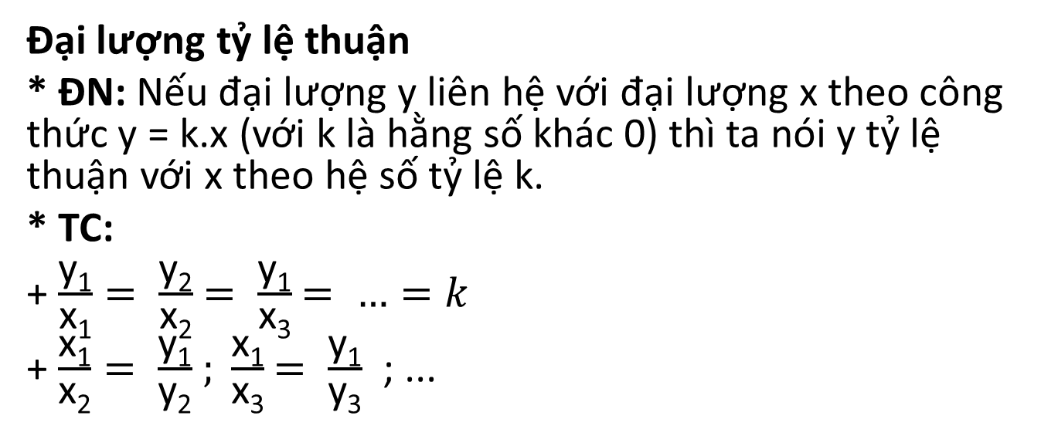
NHẮC LẠI KIẾN THỨC
Đại lượng tỷ lệ thuận
* ĐN: Nếu đại lượng y liên hệ với đại lượng x theo công thức y = k.x (với k là hằng số khác 0) thì ta nói y tỷ lệ thuận với x theo hệ số tỷ lệ k.
* TC:
+ $\frac{\text{y}\text{1}}{\text{x}\text{1}}= \frac{\text{y}\text{2}}{\text{x}\text{2}}$ $= \frac{\text{y}\text{1}}{\text{x}\text{3}}$ $= …=k$
+ $\frac{\text{x}\text{1}}{\text{x}\text{2}}= \frac{\text{y}\text{1}}{\text{y}\text{2}}$ $; \frac{\text{x}\text{1}}{\text{x}\text{3}}$ $= \frac{\text{y}\text{1}}{\text{y}\text{3}}$ ; ...

Slide 33
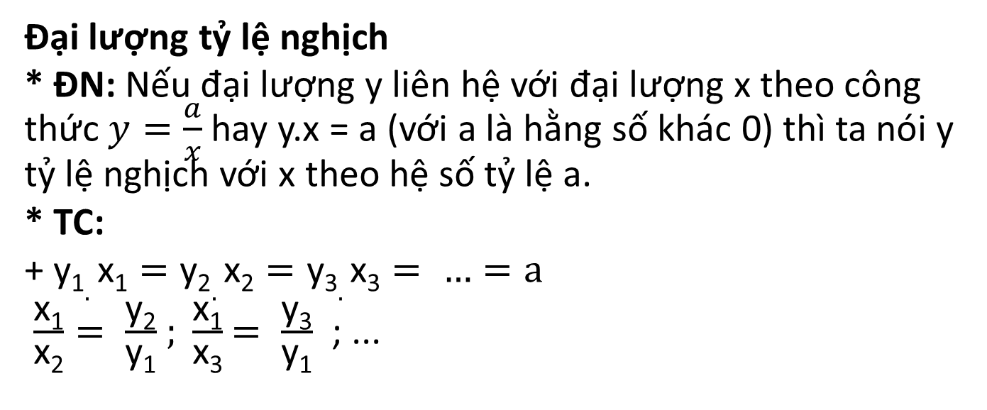
NHẮC LẠI KIẾN THỨC
Đại lượng tỷ lệ nghịch
* ĐN: Nếu đại lượng y liên hệ với đại lượng x theo công thức $y=\frac{a}{x}$ hay y.x = a (với a là hằng số khác 0) thì ta nói y tỷ lệ nghịch với x theo hệ số tỷ lệ a.
* TC:
+ $\text{y}\text{1}.\text{x}\text{1}=\text{y}\text{2}.\text{x}\text{2}=\text{y}\text{3}.\text{x}\text{3}= …=a$
$\frac{\text{x}\text{1}}{\text{x}\text{2}}= \frac{\text{y}\text{2}}{\text{y}\text{1}}$ $; \frac{\text{x}\text{1}}{\text{x}\text{3}}$ $= \frac{\text{y}\text{3}}{\text{y}\text{1}}$ ; ...

Slide 34

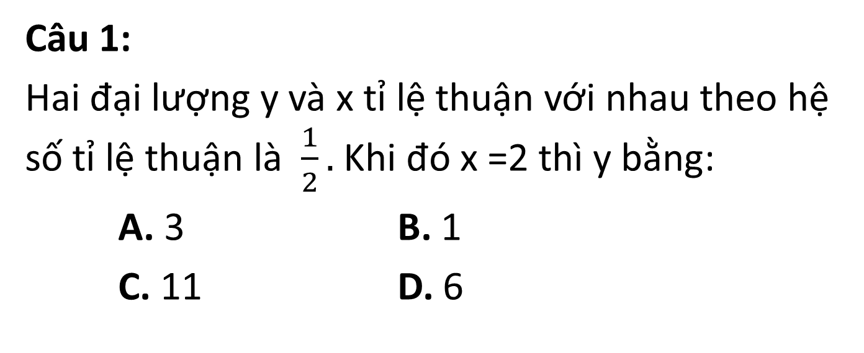
LUYỆN TẬP+THỰC HÀNH
Câu 1:
Hai đại lượng y và x tỉ lệ thuận với nhau theo hệ số tỉ lệ thuận là $\frac{1}{2}.$ Khi đó x =2 thì y bằng:
A. 3 B. 1
C. 11 D. 6

Slide 35

LUYỆN TẬP+THỰC HÀNH
Câu 2:
Hình chữ nhật có diện tích không đổi, nếu chiều dài tăng gấp đôi thì chiều rộng sẽ:
A. Tăng gấp đôi B. Không thay đổi
C. Giảm 2 lần. D. Giảm 4 lần.

Slide 36

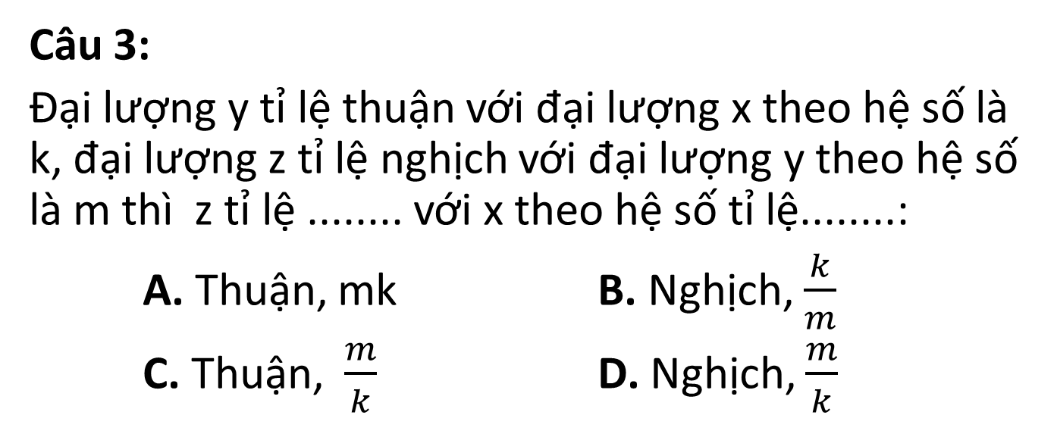
LUYỆN TẬP+THỰC HÀNH
Câu 3:
Đại lượng y tỉ lệ thuận với đại lượng x theo hệ số là k, đại lượng z tỉ lệ nghịch với đại lượng y theo hệ số là m thì z tỉ lệ ........ với x theo hệ số tỉ lệ........:
A. Thuận, mk B. Nghịch, $\frac{k}{m}$
C. Thuận, $\frac{m}{k}$ D. Nghịch, $\frac{m}{k}$

Slide 37

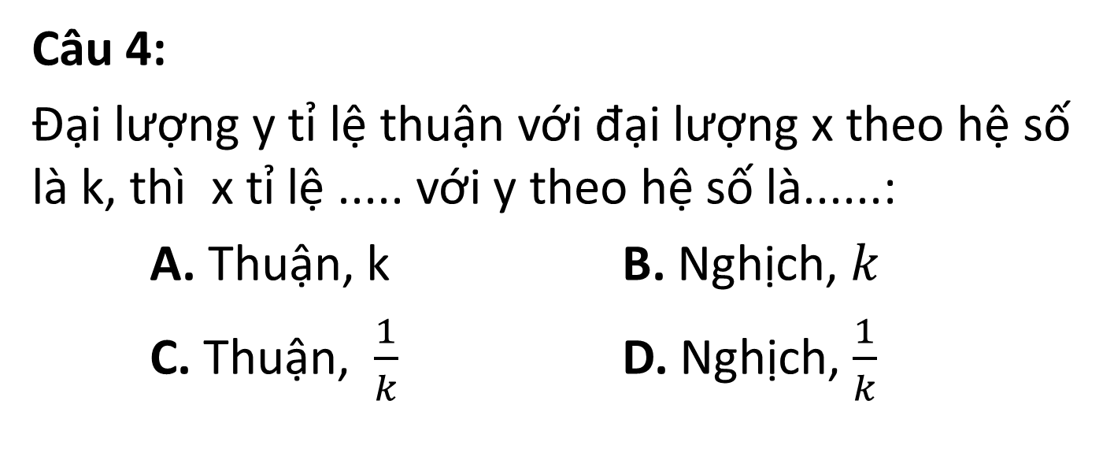
LUYỆN TẬP+THỰC HÀNH
Câu 4:
Đại lượng y tỉ lệ thuận với đại lượng x theo hệ số là k, thì x tỉ lệ ..... với y theo hệ số là......:
A. Thuận, k B. Nghịch, $k$
C. Thuận, $\frac{1}{k}$ D. Nghịch, $\frac{1}{k}$

Slide 38

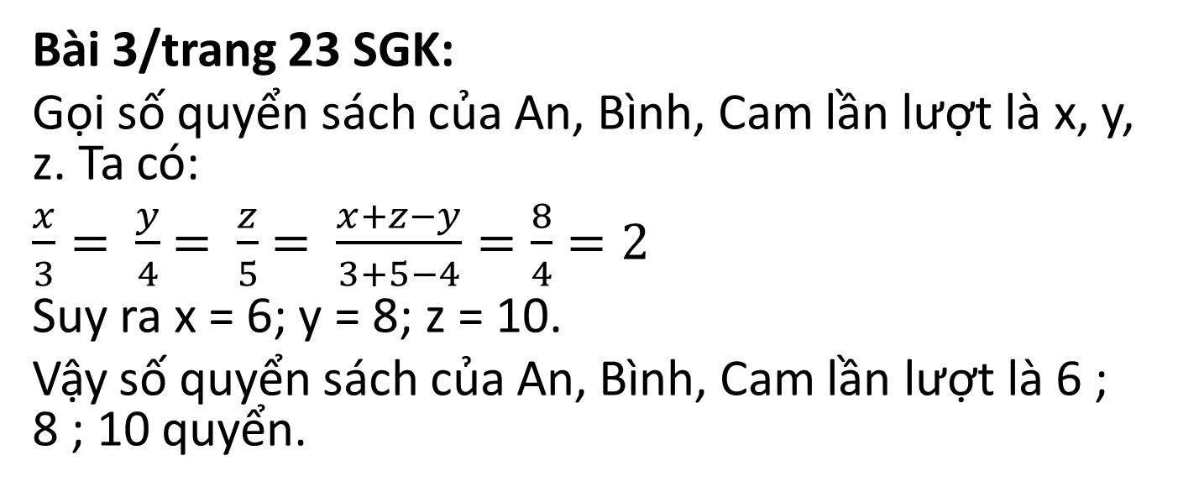
VẬN DỤNG
Bài 3/trang 23 SGK:
Gọi số quyển sách của An, Bình, Cam lần lượt là x, y, z. Ta có:
$\frac{x}{3}= \frac{y}{4}$ $= \frac{z}{5}$ $= \frac{x+z−y}{3+5−4}=\frac{8}{4}=2$
Suy ra x = 6; y = 8; z = 10.
Vậy số quyển sách của An, Bình, Cam lần lượt là 6 ; 8 ; 10 quyển.

Slide 39
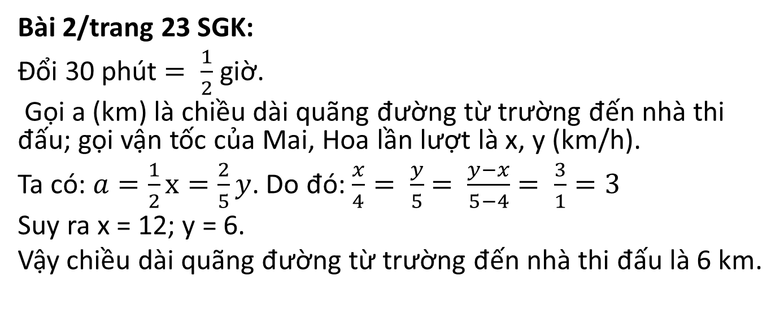
VẬN DỤNG
Bài 2/trang 23 SGK:
Đổi 30 phút $= \frac{1}{2}$ giờ.
Gọi a (km) là chiều dài quãng đường từ trường đến nhà thi đấu; gọi vận tốc của Mai, Hoa lần lượt là x, y (km/h).
Ta có: $a=\frac{1}{2}x=\frac{2}{5}y$. Do đó: $\frac{x}{4}= \frac{y}{5}$ $= \frac{y−x}{5−4}$ $= \frac{3}{1}=3$
Suy ra x = 12; y = 6.
Vậy chiều dài quãng đường từ trường đến nhà thi đấu là 6 km.

Slide 40
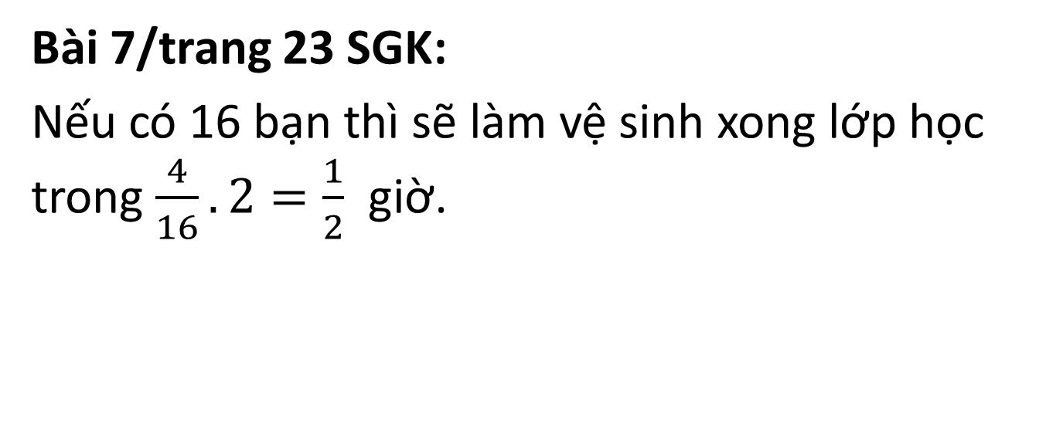
VẬN DỤNG
Bài 7/trang 23 SGK:
Nếu có 16 bạn thì sẽ làm vệ sinh xong lớp học trong $\frac{4}{16}.2=\frac{1}{2}$ giờ.

Slide 41

HOẠT ĐỘNG Ở NHÀ
+ Làm các bài tập: 8/trang 23 SGK + 5, 6, 8/trang 18 SBT
+ Chuẩn bị cho bài 1 chương 7.

